Slide 1
Hands-on Tutorial: Molecular Generation through Diffusion

Slide 2
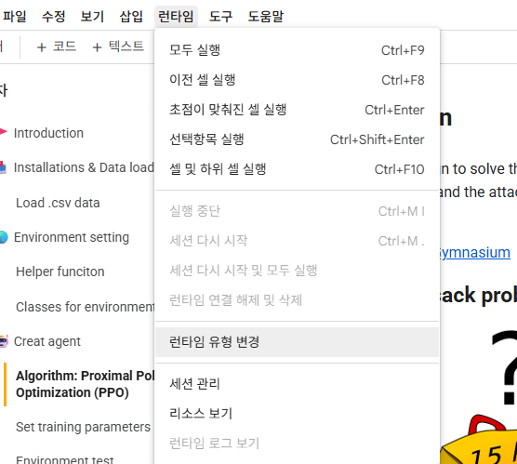
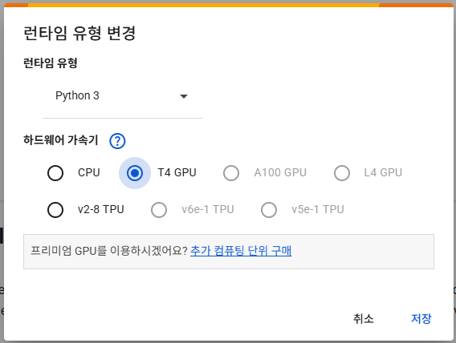
✋Before run…
1. 훈련을 위해 런타임은 GPU로 바꾸기 (용량 제한 있음)
1.
3.
2.

Slide 3
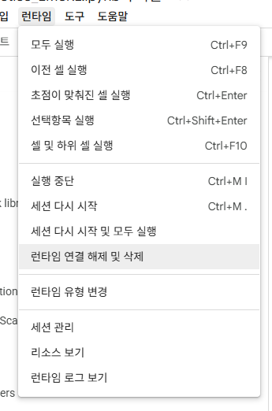
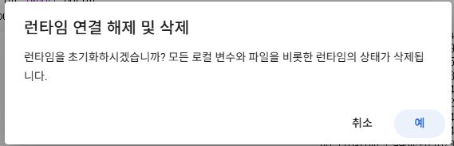
✋Before run…
2. Colab은 셀 별로 순차적으로 돌기에, 중간에 꼬이면 초기화 하고 다시 돌리기
1.
3.
2.

Slide 4
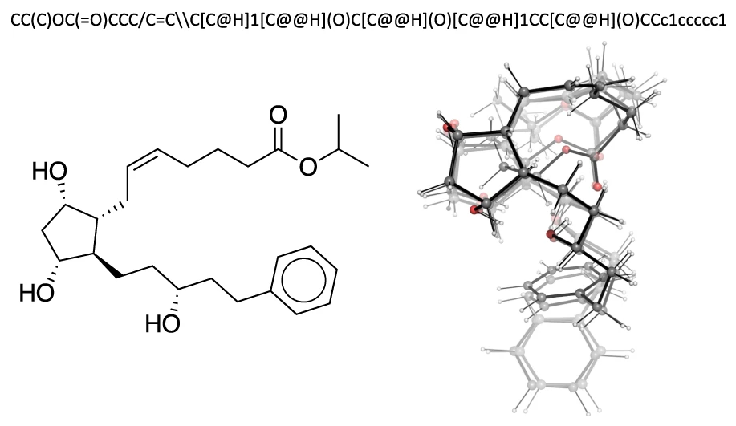
🎯 Problem description
SMILES
3D Conformer
2D Structure
하나의 2D 구조에 여러 개의 3D conformer가 나타날 수 있음
화학적 제약(결합 길이, 결합 각도, 반발, 입체 장애 등)을 만족시켜야 함
but, 단순 샘플링은 화학적으로 타당하지 않은 구조를 많이 생성
따라서 "2D 화학 구조 → 물리적으로 타당한 3D conformer 분포"를 학습하여 샘플링으로 생성하고자 함.

Slide 5
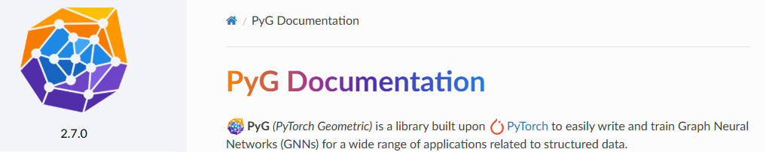
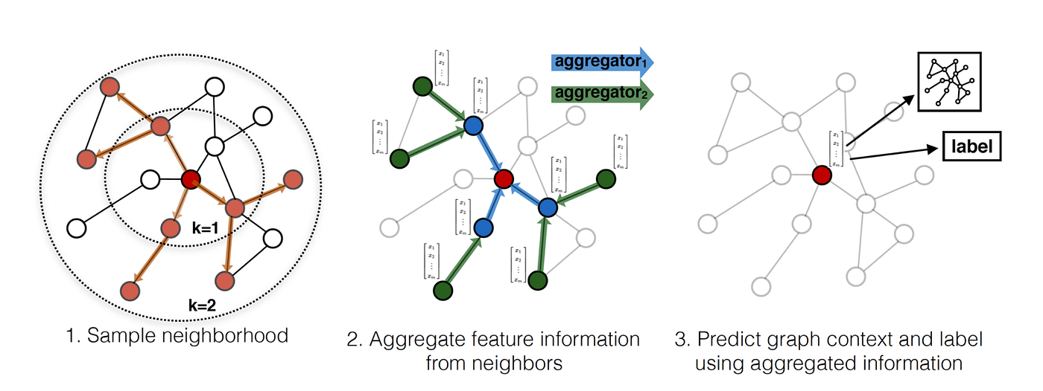
📥 Installations
Packages—PyTorch Geometric

Slide 6

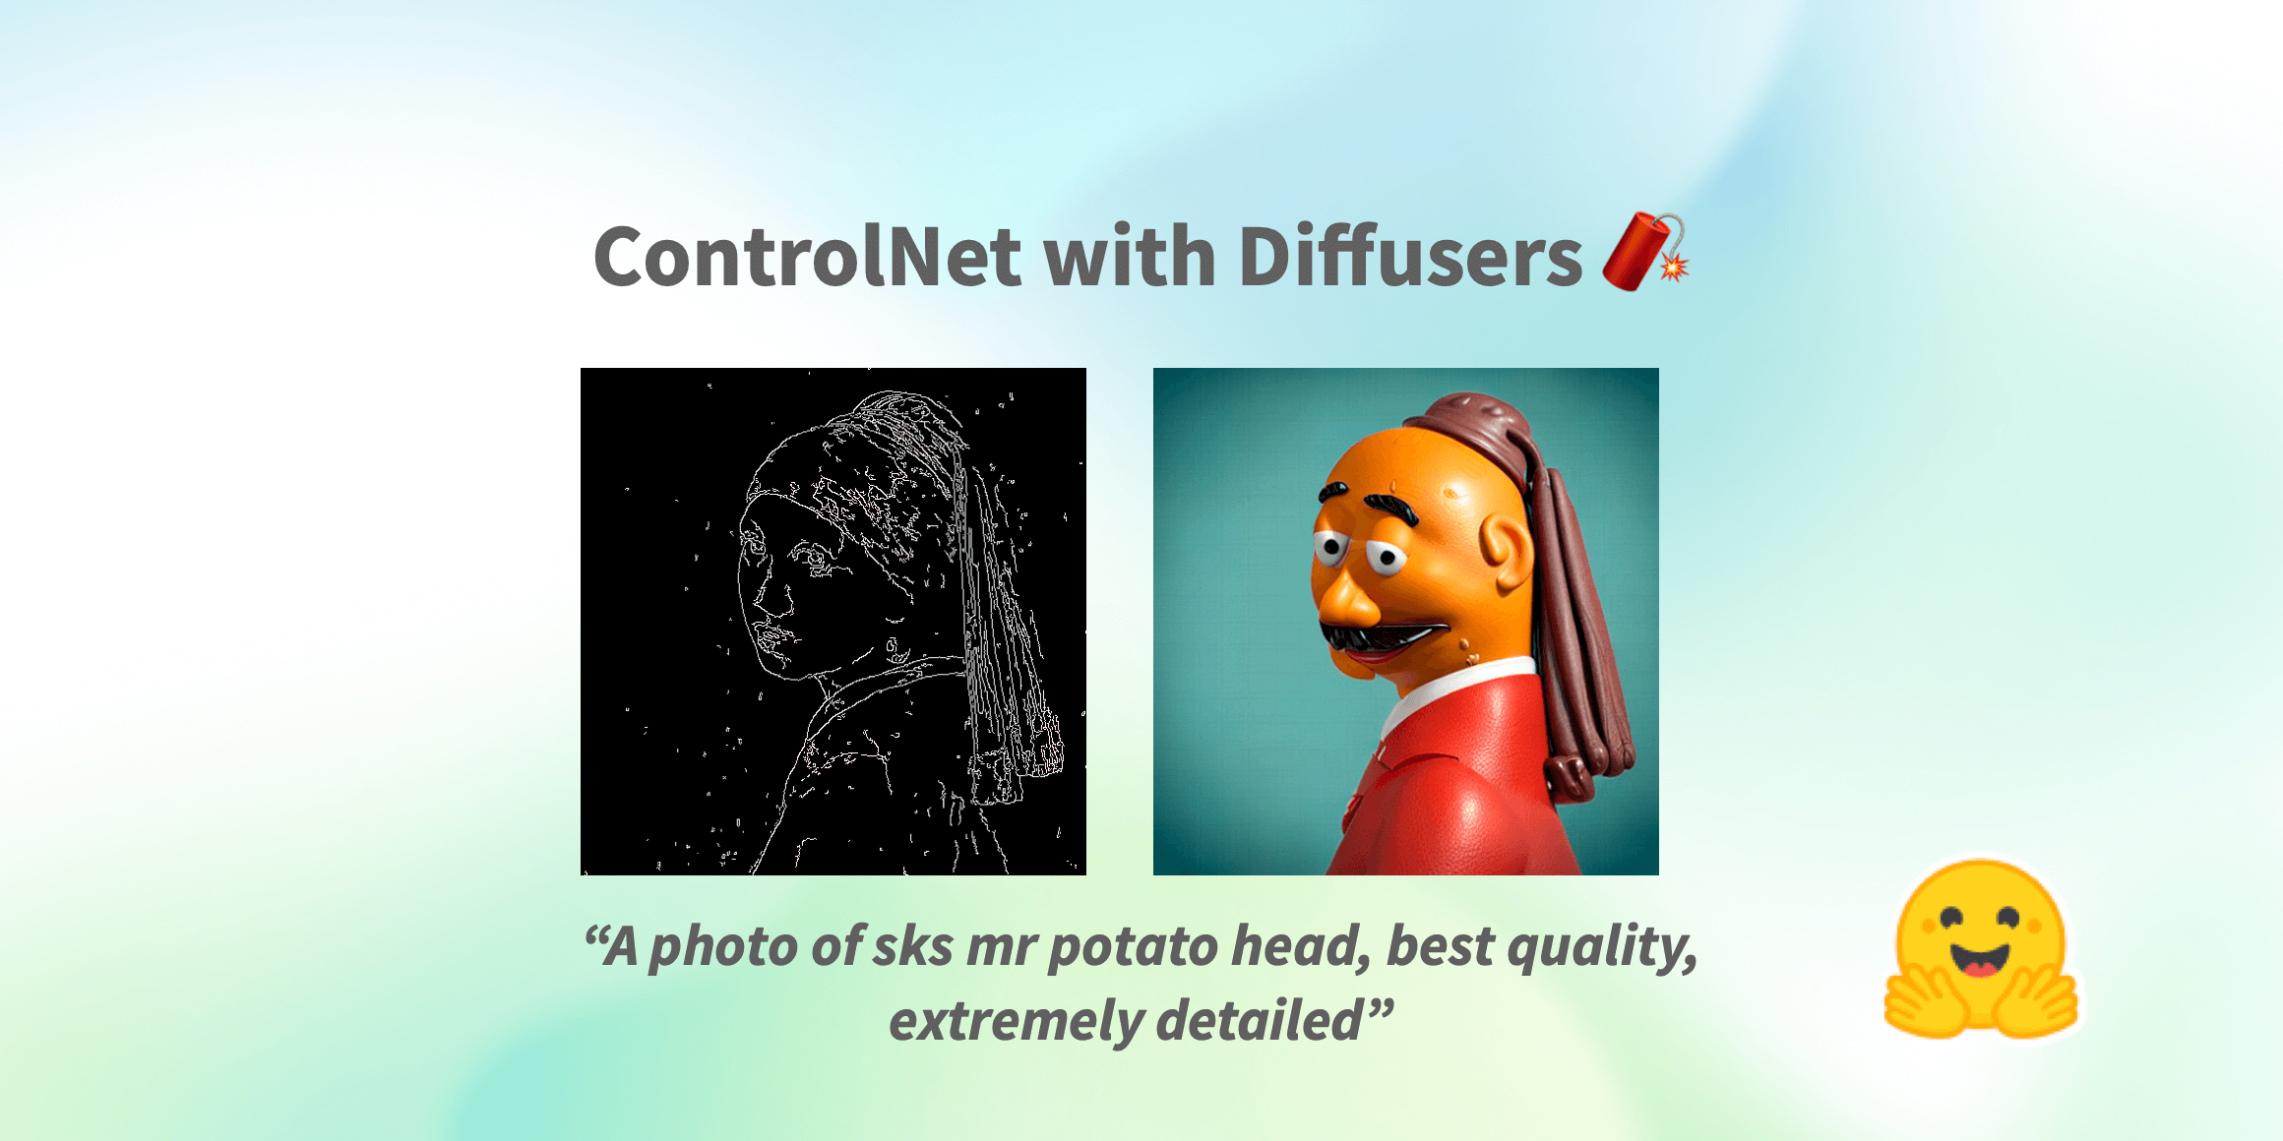
📥 Installations
Packages—Diffusers

Slide 7

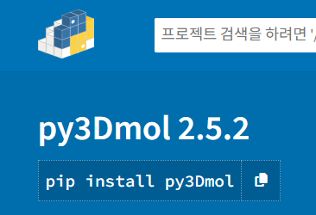
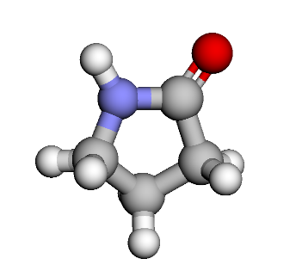
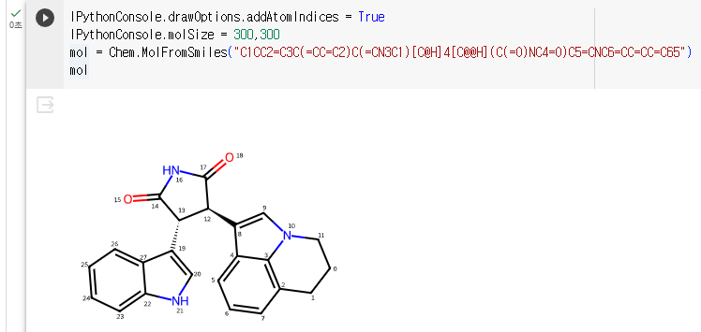
📥 Installations
Packages—RDKit & py3Dmol

Slide 8
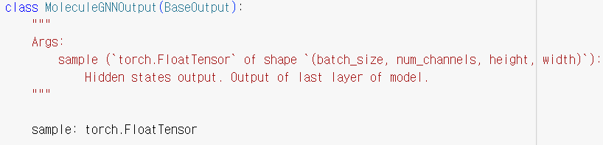
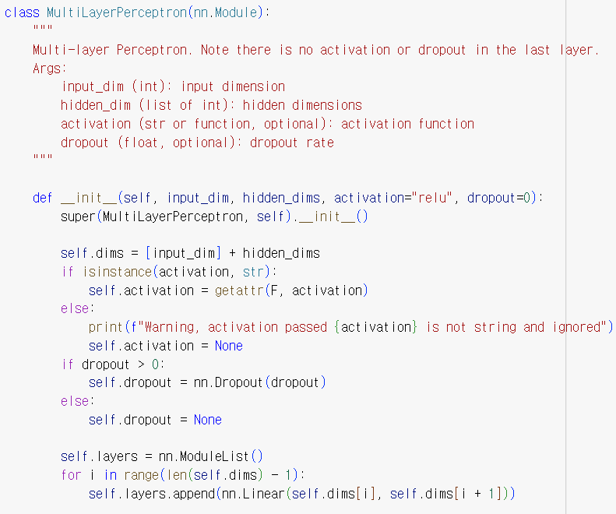
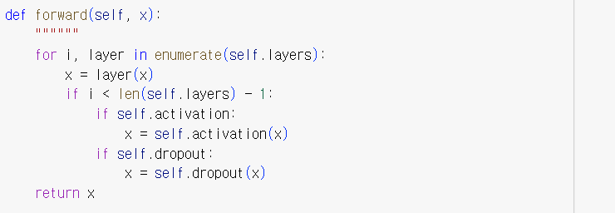
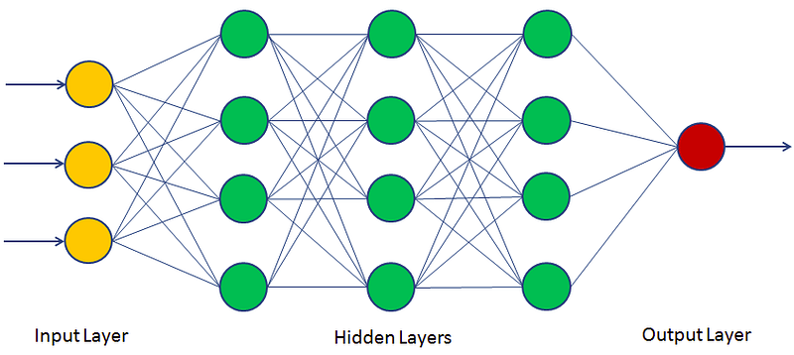
🛠️ Create a diffusion model
Helper classes
📌순서: 데이터 구조 → 기본 모듈 → GNN 계층 → 인코더 → 엣지 처리 → 그래프 확장/계산 유틸리티
1. 출력 데이터 구조—MoleculeGNNOutput
모델의 최종 상태(sample)을 담아 반환하는 컨테이너 역할
2-1. 기본 빌딩블록—MLP
Input과 hidden size를 받아 순차적인 Linear 레이어 구성
흔히 아는 이 구조!

Slide 9
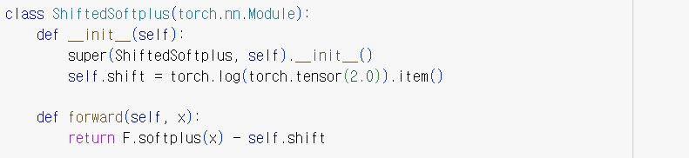
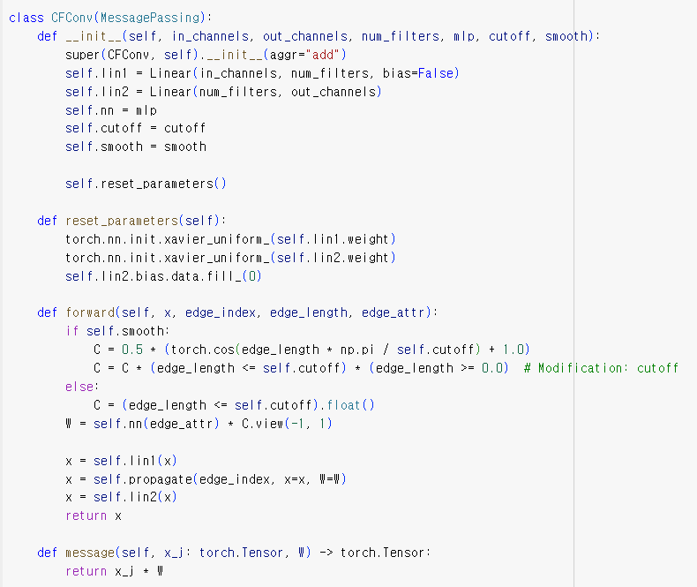
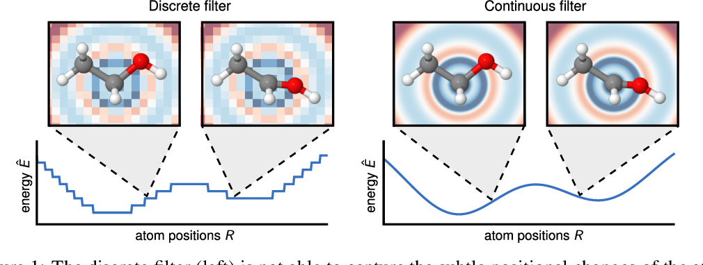
🛠️ Create a diffusion model
Helper classes
📌순서: 데이터 구조 → 기본 모듈 → GNN 계층 → 인코더 → 엣지 처리 → 그래프 확장/계산 유틸리티
2-2. 기본 빌딩블록—ShiftedSoftPlus
SchNet 계열 모델에서 자주 쓰이는 활성화 함수; output을 영점 근처로 맞춤.
3-1. GNN Massage Passing 계층—CFConv
SchNet에서 사용하는 Continuous-filter Convolution 구현
거리 기반 가중치(cutoff, smooth 여부)에 따라 edge feature를 필터링

Slide 10
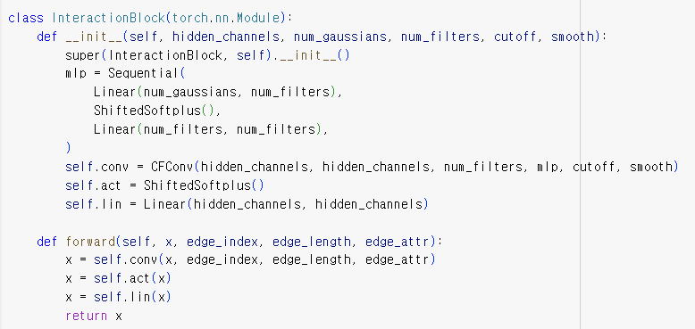
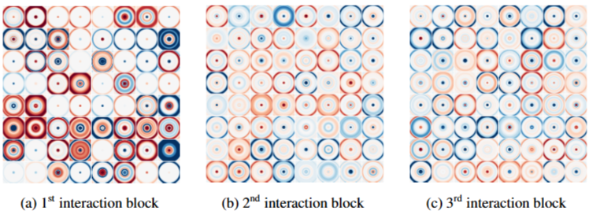
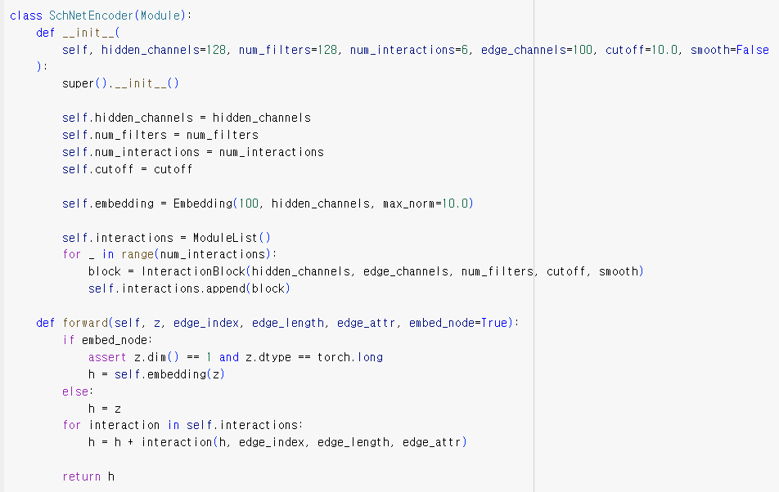
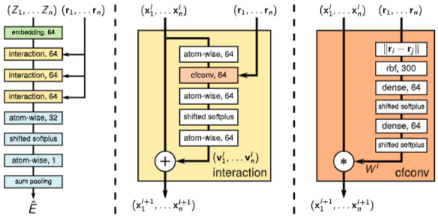
🛠️ Create a diffusion model
Helper classes
📌순서: 데이터 구조 → 기본 모듈 → GNN 계층 → 인코더 → 엣지 처리 → 그래프 확장/계산 유틸리티
4. 상위 계층 블록—InteractionBlock
SchNet에서 한 번의 상호작용을 정의
5-1. 인코더—SchNetEncoder
초기 노드 임베딩(nn.Embedding) 생성 후 앞서 설명한 여러 개의 InteractionBlock 적용
각 블록의 출력은 residual 연결(h = h + block(...)) 형태로 누적

Slide 11
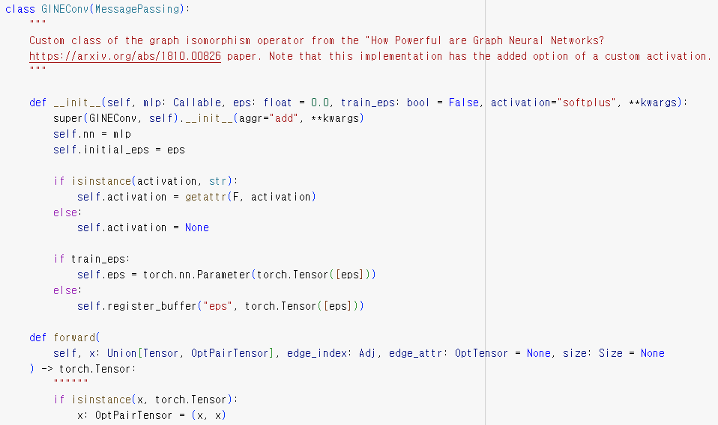
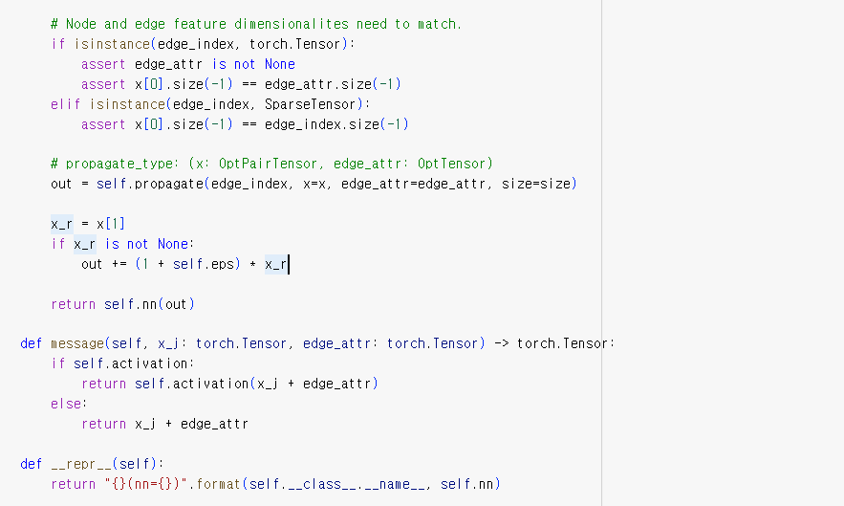
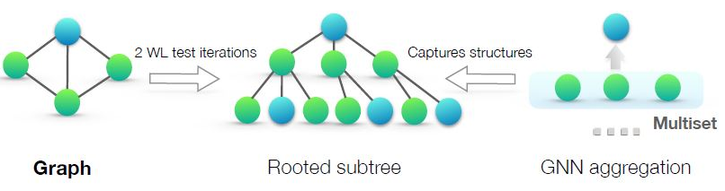
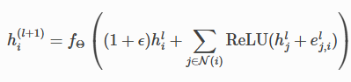
🛠️ Create a diffusion model
Helper classes
📌순서: 데이터 구조 → 기본 모듈 → GNN 계층 → 인코더 → 엣지 처리 → 그래프 확장/계산 유틸리티
3-2. GNN Massage Passing 계층—GINEConv
*Graph Isomorphism (동형 이성) 문제:
2개의 Graph가 위상적으로 동일한지 판단하는 문제
GIN(Graph Isomorphism Network)의 변형 버전
edge feature를 node feature와 더하고 활성화 함수를 적용.
서로 다른 그래프가 형태는 달라도 노드 수, 연결 수 등 기본적인 통계는 비슷할 수 있음
도출한 노드 표현으로 두 그래프가 구조적으로 같은지 판별

Slide 12
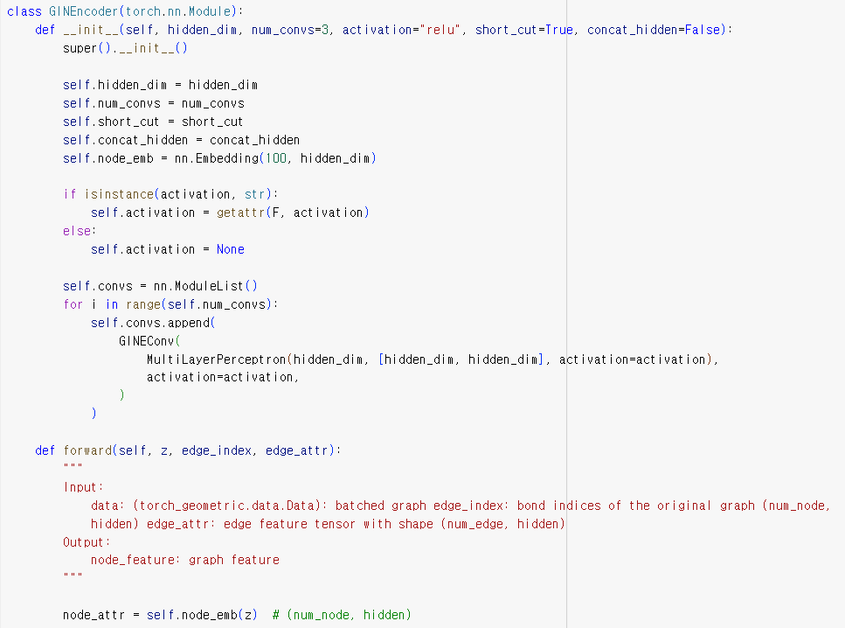
🛠️ Create a diffusion model
Helper classes
📌순서: 데이터 구조 → 기본 모듈 → GNN 계층 → 인코더 → 엣지 처리 → 그래프 확장/계산 유틸리티
5-1. 인코더—GINEncoder
노드 임베딩 후 여러 개의 GINEConv 적용

Slide 13
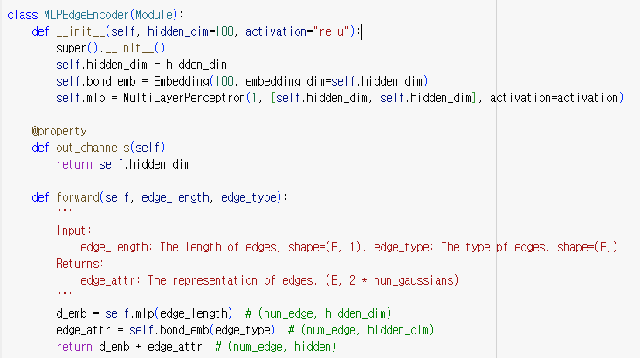

🛠️ Create a diffusion model
Helper classes
📌순서: 데이터 구조 → 기본 모듈 → GNN 계층 → 인코더 → 엣지 처리 → 그래프 확장/계산 유틸리티
_extend_graph_order()
_extend_to_radius_graph()
extend_graph_order_radius()
생략…

Slide 14
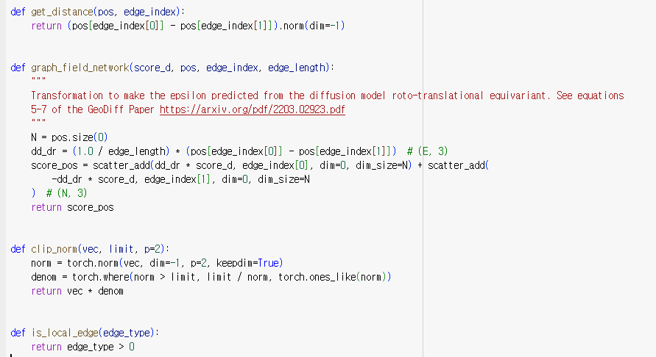
🛠️ Create a diffusion model
Helper classes
📌순서: 데이터 구조 → 기본 모듈 → GNN 계층 → 인코더 → 엣지 처리 → 그래프 확장/계산 유틸리티
edge에 해당하는 두 원자 좌표 차이의 L2 norm 계산.
Backbone
GeoDiff 논문(식 5–7)에 따라 스칼라 edge score(score_d)를 회전·병진 등가적인 벡터 field(score_pos)로 변환->equivariance
벡터의 L2 norm을 지정 limit 이하로 클리핑
로컬 edge 판별

Slide 15
🛠️ Create a diffusion model
Main model—MoleculeGNN
Global
Local
MLPEdgeEncoder
MLPEdgeEncoder
Edge encoding
SchNetEncoder
GINEncoder
Node encoding
MultiLayerPerceptron
(grad_global_dist_mlp)
MultiLayerPerceptron
(grad_local_dist_mlp)
Edge-to-distance
node_eq_global / local
(N×3)
output
Calculate gradient field (score function)

Slide 16
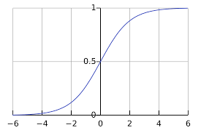

🛠️ Create a diffusion model
Create scheduler
Scheduler: β가 timestep에 따라 어떻게 변하는지 정의
* Variance schedule hyperparameter that controls noise level; $β=1:$pure noise, $β=0$: no noise
from diffusers import DDPMScheduler
num_timesteps = 1000
scheduler = DDPMScheduler(
num_train_timesteps=num_timesteps,
beta_schedule="sigmoid",
beta_start=1e-7,
beta_end=2e-3,
clip_sample=False
)
노이즈를 점점 제거하는 과정을 1000스텝으로 나눠서 진행
β값 변화를 sigmoid 곡선 형태로 설정;
초반과 후반엔 완만하고 중간에 급격한 변화 ↓
샘플링된 값을 특정 범위로 클리핑하지 않도록 설정

Slide 17
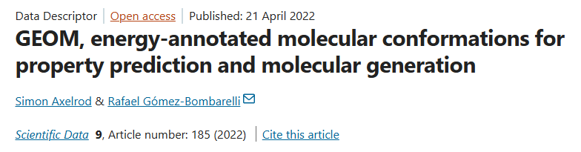
🛠️ Create a diffusion model
Pre-trained dataset
평면 구조에 대해서 여러 개의 conformer를 포함한 대규모 데이터셋
평면 구조: 450만 개; QM9+실험
입체 구조: 3700만 개

Slide 18
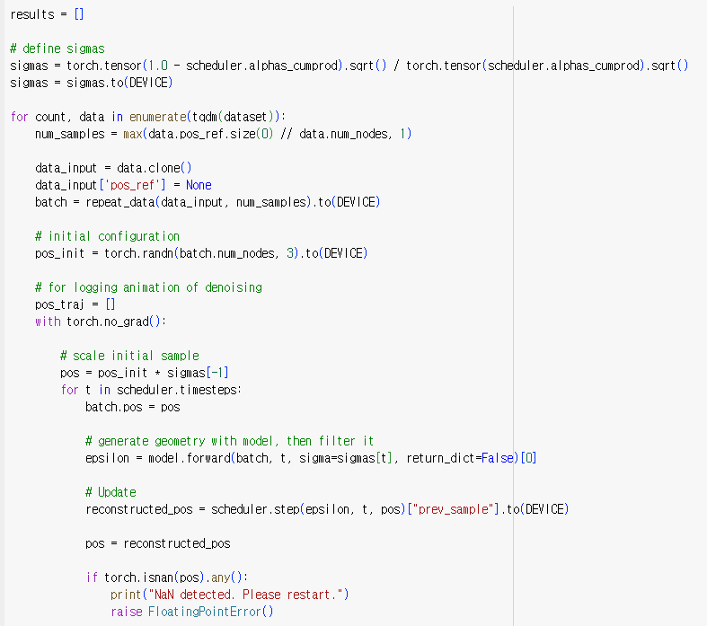

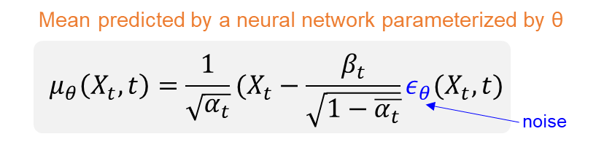

🧠 Run the diffusion process
Sampling (Inference)
σ: noise scale (β가 variance라면, σ는 누적 노이즈의 표준 편차);
스케줄러의 $α_{t}$ 로부터 각 타임 스텝의 σ 계산
1. dataset에서 분자 하나씩 꺼내 data_input 으로 복사 2. pos_ref 지우고 반복해서 batch 구성
초기 랜덤 좌표를 정규분포로 생성
초기 랜덤 좌표 가장 큰 시그마로 스케일링
모델이 예측한 노이즈 (여기선 gradient field=score function) 추론

Slide 19
Questions?

Slide 20

License
The course materials and lecture notes & slides are licensed under a CC-BY-NC-ND License.

